Slide 1
Kütüphane Otomasyon Sistemi
Ders: Veritabanı ve Yönetim Sistemleri
Hazırlayan: Hilal Kalkan

Slide 2
Otomasyon nedir?
“Otomasyon, insan müdahalesini en aza indirerek işlerin makine, yazılım veya sistemler tarafından otomatik yapılmasıdır.”

Slide 3
Kütüphane otomasyonu ne işe yarar?
Yazılım sayesinde bir kütüphanenin içerisindeki kitap bilgilerini düzenler, üye ekleme çıkarma ve güncelleme işlemlerini yapar, ödünç alıp verme işlemlerini yönetir ve bunları kolaylaştırır.

Slide 4
Projemde ne var?
Kütüphane kitaplarını listeleme ve kitaplar arasında arama yapabilme; yazar, kitap adı veya barkod numarasına göre filtreleme işlemleri
Üye ekleme, güncelleme ve listeleme işlemleri
Üye seçerek kitap ödünç verme işlemi
Ödünç verilen kitapların listelenmesi ve iade işlemleri
Kitap ekleme, silme ve güncelleme işlemleri

Slide 5
SQL ne işe yaradı?
Verileri düzenledi.
Yüzlerce kayıt arasından aranılan bir kitabı saniyeler içinde bulmayı sağladı
Primary key ve foreign keyler bağlanarak bir tablo verisi başka bir tabloya bağlandı
Tablolarda aynı verilerin tekrarlanmaması için kısıtlayıcı kullanıldı.

Slide 6
CONSTRAINT (KISITLAYICI) PRIMARY KEY(Birincil anahtar):Bir tablodaki her satırı birbirinden ayıran eşsiz kimliktir. FOREIGN KEY(Yabancı anahtar):Tabloları birbirine bağlayan kuraldır. UNIQUE (Benzersiz): Bir sütundaki verilerin tekrarlanmasını önler. CHECK: Belirli bir şartı zorunlu kılar.

Slide 7
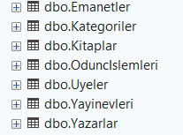
Sql tabloları:

Slide 8
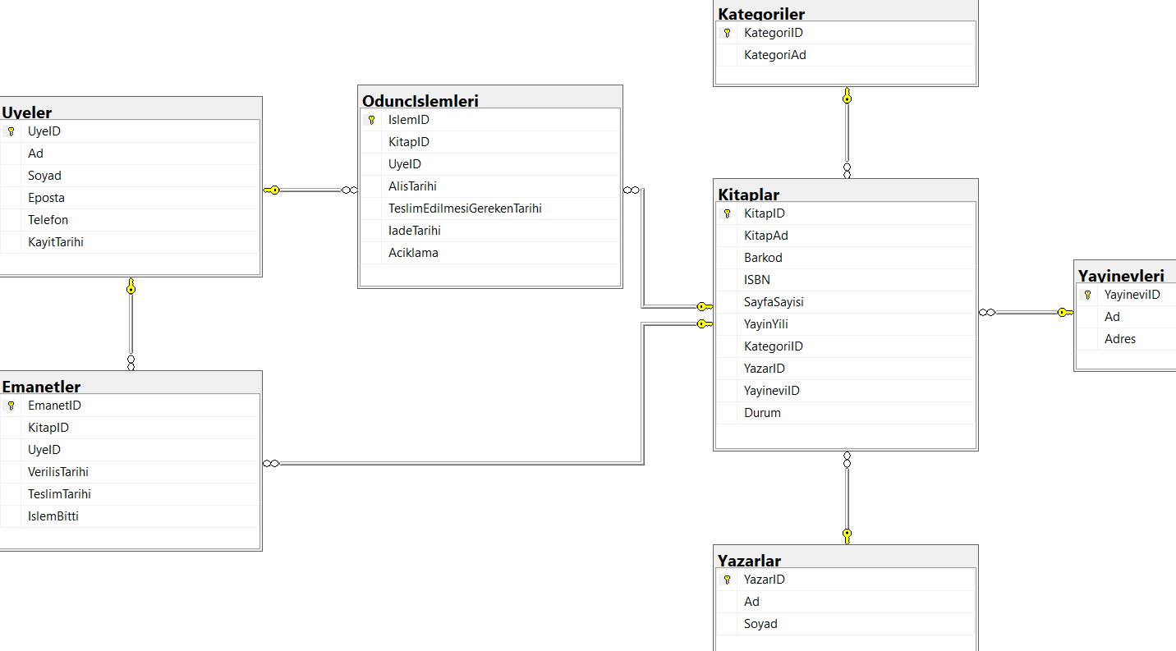
ER diyagramı

Slide 9
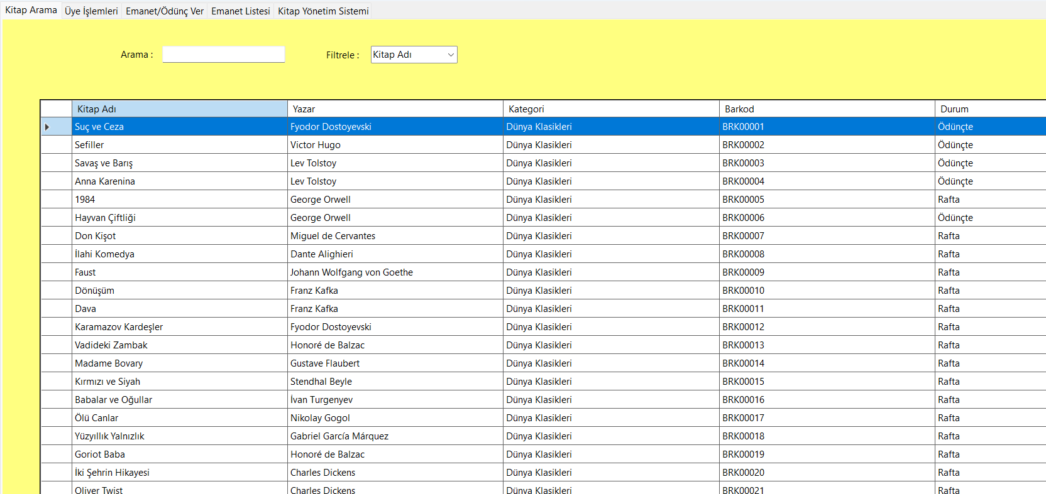

Slide 10
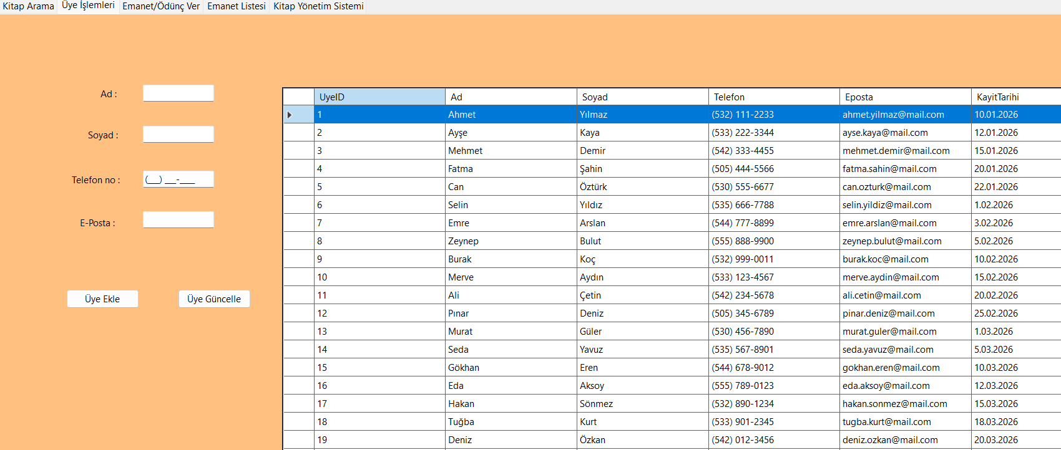

Slide 11
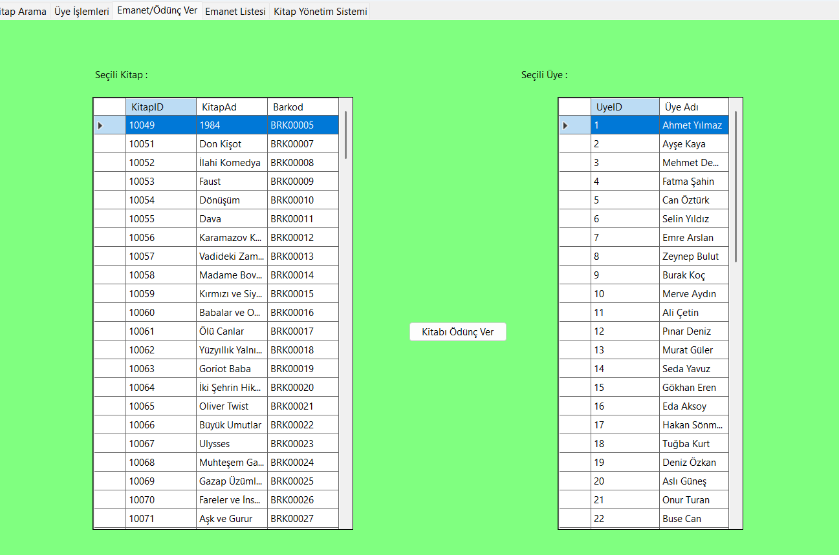

Slide 12
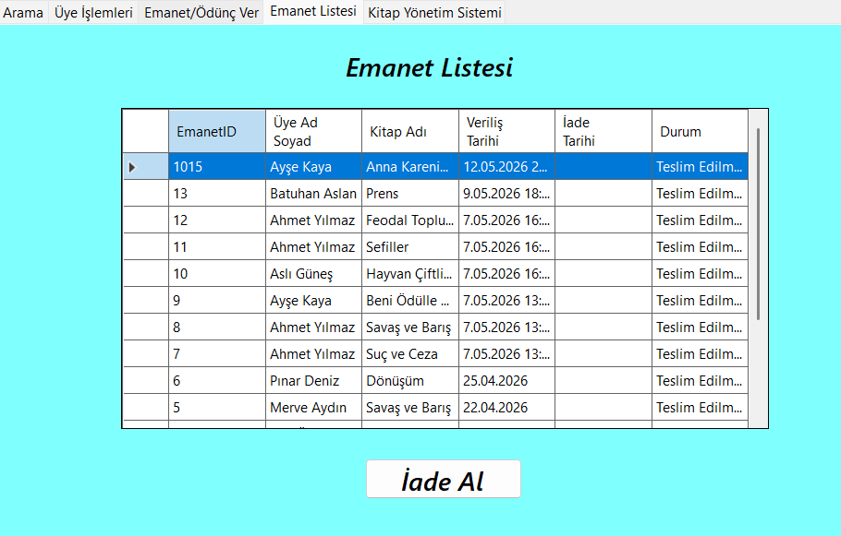

Slide 13
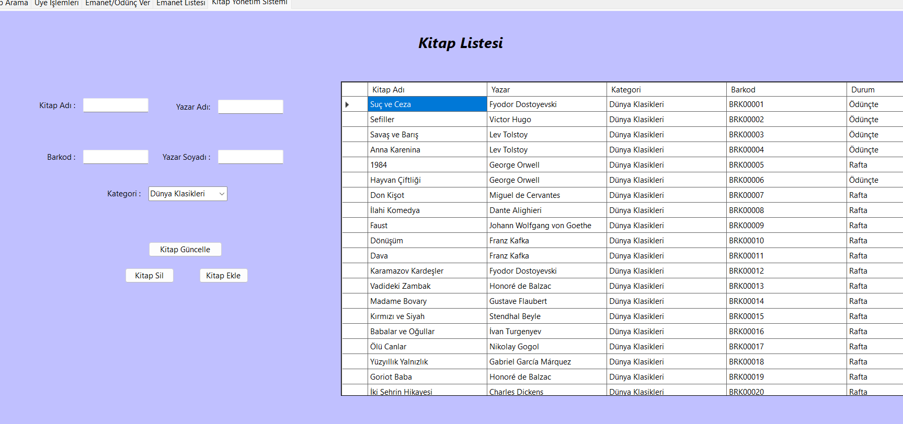

Slide 14
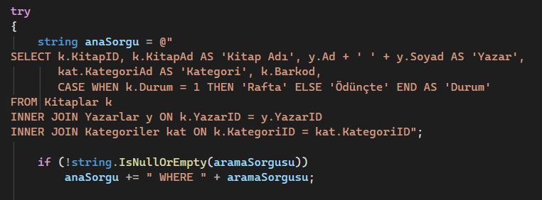

Slide 15
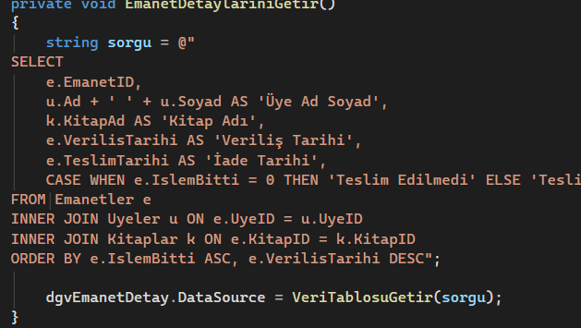

Slide 16
Dinlediğiniz için teşekkür ederim.

